Slide 1
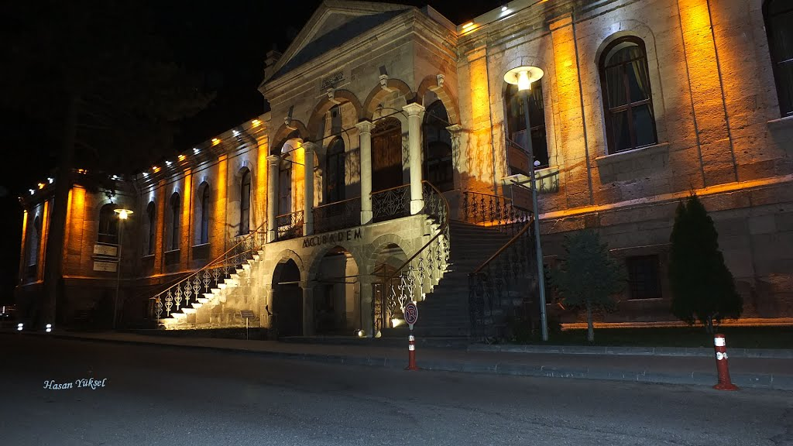
Umblikal Kord derive Mezenkimal Kök Hücreler Retina Hastalıklarında Kullanılabilir mi: Leber Konjenital Amauroz Olgusu Sunumu
OP. DR. NESLİHAN SİNİM KAHRAMAN
Prof. dr. ayşe öner
KAYSERİ ACIBADEM HASTANESİ

Slide 2

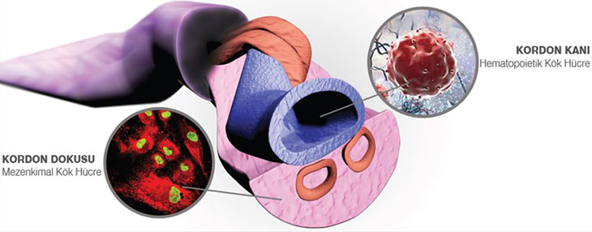
İnsan umblikal kordon kanı, nörotrofik faktörlerin salgılanmasını artıran kök hücre ve progenitör hücre kaynağıdır.
Bu hücrelerin nörodejeneratif süreçlerde nöroprotektif etkisinin olduğu bilinmektedir.
Retina hastalıklarında kök hücre implantasyonuna dair klinik çalışmaların sayısı hızla artmaktadır.
Bu olguda umbikal kord derive mezenkimal kök hücre tedavisi ve altıncı ay takip sonuçlarıyla ‘Lebers konjenital amaurozis’ kalıtsal retina hastalığının ilk klinik vakasını sunuyoruz.

Slide 3
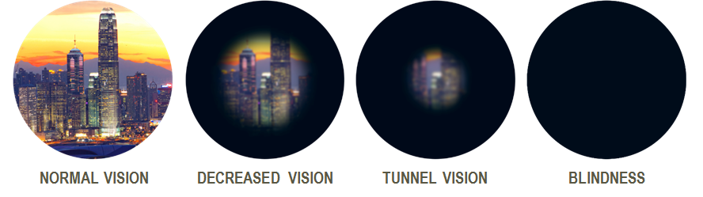
LEBERS KONJENİTAL AMAUROZİS
Leber konjenital amaurosis (LCA) doğuştan veya yaşamın ilk aylarında ciddi görme bozukluğu ile karakterize kalıtsal bir retina bozukluğudur.
Erken başlangıçlı retinitis pigmentosa formu olarak da bilinir.
Doğuştan olan körlüğün en sık sebebidir.
Hastalığın, fotoreseptör hücrelerin anormal gelişiminden veya retinal hücrelerin erken dejenerasyonundan kaynaklandığı düşünülmektedir.

Slide 4
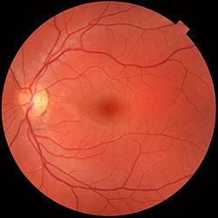
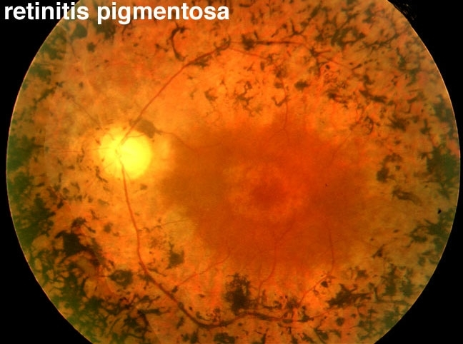
Dejeneratif retina hastalıklarının etkili bir tedavi olmamasına rağmen son yıllarda kök hücre implantasyonu ile ilgili başarılı sonuçları olan çalışmalar bildirilmiştir.
Bu hastalıklarda özellikler erken dönemde görsel fonksiyon geri kazanmak için bir tedavi seçeneği olarak kullanılabilir

Slide 5
Kök Hücrelerin Özellikleri
Kök hücre uzun süreler boyunca bölünebilme ve çoğalabilme yeteneğine sahiptir.
Self-renewal (kendi kendini yenileyebilme): Bölünme sonrası hücre, önceki hücre gibi kök hücre olabilme özelliğini devam ettirir.
Diferansiasyon (başka hücrelere dönüşebilme): Özelleşmemiş kök hücre özelleşmiş bir kök hücreye dönüşebilir. Bu süreçte iç ve dış uyaranlar önemlidir. İç uyaranlar hücrenin genleri tarafından kontrol edilir.

Slide 6
Erişkin kök hücreler, İndüklenmiş Pluripotent Kök Hücreler (IPSC'ler) ve Mezenkimal Kök Hücreler (MSC'ler) embriyonik olmayan kök hücrelerdir ve retina hastalıklarının tedavisinde yaygın olarak kullanılmaktadır.
MSC'ler büyüme faktörlerini salgılayarak çevresindeki hücreleri, antiapoptotik, anti-enflamatuar, immünomodülatör ve anjiyojenik faktörler salgılayarak korurlar.
Kök hücreler tarafından salgılanan büyüme faktörleri ve çeşitli sitokinlerin fotoreseptör sağ kalımını arttırdığı düşünülmektedir. Böylece retina hastalıklarını erken dönemde tedavi etmek açısından faydalı olabilirler.

Slide 7

GÖZ KÖK HÜCRE UYGULAMALARININ AVANTAJLARI
Gerekli kök hücre miktarı maliyeti düşürür düşüktür.
Cerrahi nispeten teknik olarak kolay ve klinik uygulamada kullanılan görüntüleme yöntemleri ile nakledilen hücreler ile görülebilir.
Hastanın diğer gözü kök hücrenin etkisini değerlendirmek için kontrol olarak kullanılabilir.
Göz immün ayrıcalıklı olarak bilinir ve uzun süreli immünsüpresif tedavi gerekli değildir.
Sağlıklı kök hücre uygulaması dejenere retinal hücrelerinin hücre yenilenmesi, yeni hücreler arası bağlantıların oluşturulması ve görsel fonksiyonun geliştirilmesine katkısı olduğu düşünülmektedir.

Slide 8
OLGU SUNUMU
Olgumuz suprakoroidal UCMSC implantasyonu yapılan LCA'nın klinik tanısı olan 36 yaşında kadın hasta.
Hastanın çocukluğundan beri görme keskinliği düşük ve görme keskinliği 7 yaşında her iki gözünde de ışık algısına düşmüş
Vizyonu bizim muayenede her iki gözde sadece hafif ışık algısı şeklindeydi.
Nistagmus mevcut olup ve zayıf pupil ışık yanıtları vardı.

Slide 9
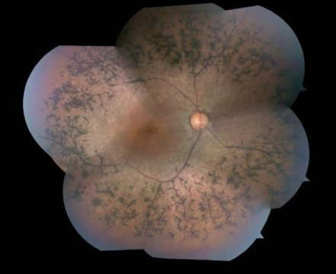
Fundus muayenesinde bilateral soluk optik disk ve ciddi periferik pigmenter retinopati saptandı.
Elektroretinografi (ERG) testi her iki gözde de tespit edilemedi ve görme azlığı nedeniyle görme alanı testini yapamadı.
Optik kohorence tomografi (OKT) testi her iki gözde atrofik retina ve koroid gösterdi.
Foveal kalınlık 169 mikron, koroid kalınlığı sağ gözde 153 mikron idi.
Sistemik muayenesi normaldi.

Slide 10
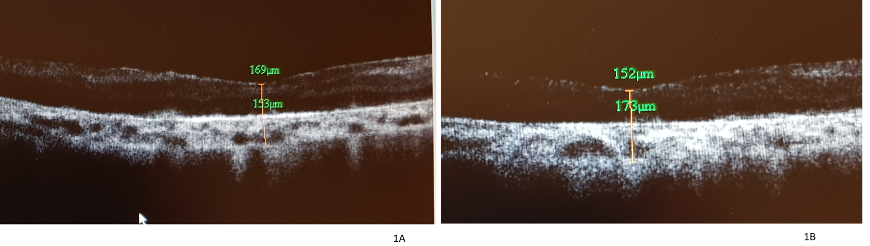
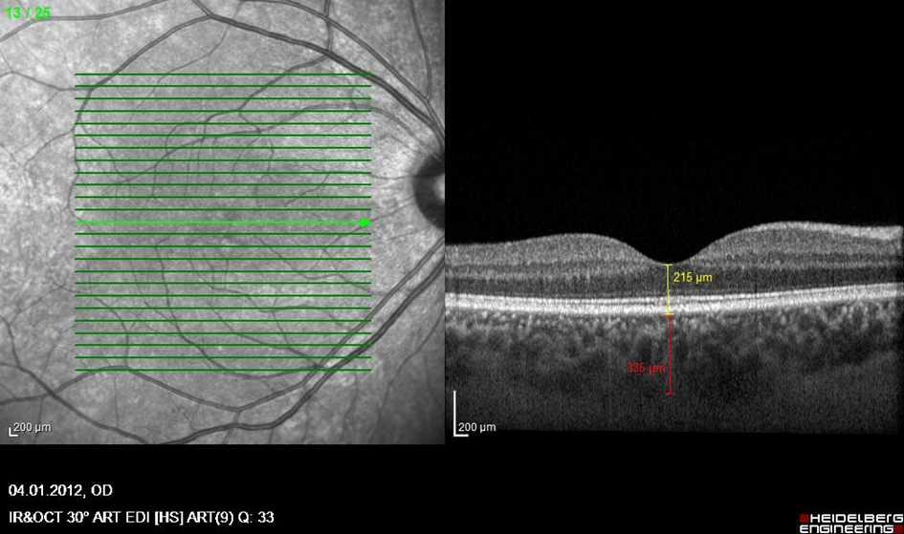

Slide 11
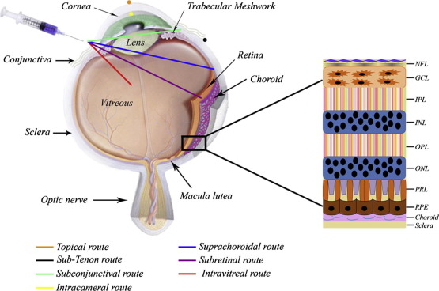
Hastamıza kök hücre tedavisi seçeneği hakkında bilgi verdik ve hastadan ve ailesinden kök hücre tedavisi hakkında yazılı onam alındı.
Ülkemizdeki yönetmeliklere göre sağlık bakanlığı kök hücre uygulamaları değerlendirme kurulu tarafından onaylandıktan sonra (onay numarası: 56733164/203) hasta sağ göze suprakoroidal UCMSC tedavisi yapıldı.

Slide 12
Kök hücre detayları
% 1 serum albümini içeren izotonik çözeltide 2x10⁶ hücre / ml, 12 saat içinde sıcaklık kontrollü çanta ile şişelere aktarıldı. Ürün 24 saat içinde kullanıldı.*
Ameliyat lokal anestezi altında yapıldı. Limoli ve arkadaşları tarafından tarif edilen ve grubumuzun başka bir çalışmasında uygulanan ve güvenli olduğu tespit edilen Limoli Retinal Restorasyon Tekniği (LRRT) olarak tanımlanan bir cerrahi teknik uyguladık. **
*Zhang W, Wang Y, Kong J, Dong M, Duan H, Chen S. Therapeutic efficacy of neural stem cells originating from umbilical cord-derived mesenchymal stem cells in diabetic retinopathy. Scientific Reports. 2017 Mar 24;7(1):408 doi:10.1038/s41598-017-00298-2
** Limoli PG, Limoli C, Vingolo EM, Scalinci SZ, Nebbioso M. Cell surgery and growth factors in dry age-related macular degeneration: visual prognosis and morphological study. Oncotarget. 2016; 7(30), 46913-23.

Slide 13


Slide 14
Tedaviden 6 ay sonra yapılan muayenede en iyi düzeltilmiş görme keskinliği tedavi edilen gözde 1 metrede el hareketine düzeldi.
Kendinden bildirilen görme keskinliğinde de bir iyileşme vardı ve hasta tedaviden sonra bazı renkleri ayırt edebildiğini belirtti.
Görme alanı muayenesinde ve ERG testinde fark bulunamadı.
Diğer göze kıyasla opere edilen gözde nistagmus sıklığında bir azalma oldu

Slide 15
Ayrıca, tedavi edilen gözün pupillasında ışık reaksiyonu güçlendi
Kök hücre tedavisinden sonra koroid kan akışındaki iyileşmeyi gösterebilecek bir koroid kalınlaşması (153 mikrondan 173 mikrona) gösterildi.
Hastanın cerrahi işlemiyle ilgili sistemik veya oküler yan etki olmadı.

Slide 16
*Siqueira RC, Messias A, Messias K, Arcieri RS, Ruiz MA, Souza NF, Martins LC, Jorge R. Quality of life in patients with retinitis pigmentosa submitted to intravitreal use of bone marrow-derived stem cells (Reticell -clinical trial). Stem Cell Res Ther. 2015 Mar 14;6:29. doi: 10.1186/s13287-015-0020-6. * Weiss JN, Levy S Stem Cell Ophthalmology Treatment Study: bone marrow derived stem cells in the treatment of Retinitis Pigmentosa. Stem Cell Investig. 2018 Mar ;5:18. *Öner A, Gönen ZB, Sinim N, Çetin M, Özkul Y. Subretinal adipose-tissue derived mesenchymal stem cell implantation in advanced stage retinitis pigmentosa: A Phase I clinical safety study. Stem Cell Research and Therapy, 2016 Dec 1;7(1):178.
Klinik çalışmalar, ileri retinitis pigmentoza kök hücrelerinin implantasyonunun güvenli olduğunu ve ciddi olumsuz etkileri olmadığını göstermiştir. *
Reticell-klinik çalışmasında araştırmacılar, otolog kemik iliği kaynaklı MSC'lerin (BMSSC'ler) intravitreal kullanımının rp'li 20 hastanın yaşam kalitesine etkisini analiz ettiler.Tedaviden 3 ay sonra hastaların yaşam kalitesinde istatistiksel olarak anlamlı bir iyileşme buldular.

Slide 17
.
En geniş oftalmoloji kök hücre klinik çalışmasında RP'ye bağlı iki taraflı görme kaybı olan on yedi hasta çalışmaya alındı ve en az 6 ay takip edildi. Etkilenen gözler “Kök Hücre Oftalmoloji Tedavi Çalışması” (SCOTS) protokolü ile tedavi edildi. Tedavi edilen 33 gözde 15 göz ortalama 7.9 snellen keskinliği artış oldu, 15 göz stabil kaldı ve 3 göz ortalama 1.7 snellen keskinliği ile kötüleşti.*
Weiss JN, Levy S Stem Cell Ophthalmology Treatment Study: bone marrow derived stem cells in the treatment of Retinitis Pigmentosa. Stem Cell Investig. 2018 Mar ;5:18.

Slide 18
Yakın zamanda yapılan bir başka çalışma, adipoz doku kaynaklı MSC'lerin subretinal implantasyonu alan son dönem rp'lu 11 hastayı içermekteydi ve sadece bir hastada görme keskinliğinde (20/2000'den 20/200'e kadar), görme alanında ve ERG'de bir iyileşme görüldü.
Üç hasta, ışığın ve bazı renklerin öncekinden daha parlak olduğunu ve görme keskinliğinde hafif bir iyileşme olduğunu belirtti.
Çalışmada kalan yedi hastanın görme gelişimi yoktu (bunlardan beşi ameliyattan önce hafif ışık algısı olan olgulardı).

Slide 19
İnsan göbek kordon kanı, zengin ve etik olarak kabul edilebilir bir kök hücre kaynağı olarak yaygın şekilde kullanılır ve kemik iliği ve yağ dokusu gibi diğer MSC kaynaklarından daha yüksek proliferatif potansiyele sahip olduğu bilinmektedir.
Tüm klinik çalışmalarda UCMSC uygulamasının hiçbir yan etkisi olmamıştır.

Slide 20
Limoli ve Ark.,25 yaş kuru kuru makula dejenerasyon hastasının 36 gözünü cerrahi olarak aşılanmış otolog hücreli ve adipoz doku kökenli MSC'leri suprakoroidal alana kadar LRRT cerrahi tekniği ile tedavi etti.
6 ay sonra tedavi 19 gözde (% 52.78) görsel performansı iyileştirdi ve bu çalışmada hiçbir durumda yan etki bildirilmedi.
Limoli PG, Limoli C, Vingolo EM, Scalinci SZ, Nebbioso M. Cell surgery and growth factors in dry age-related macular degeneration: visual prognosis and morphological study. Oncotarget. 2016; 7(30), 46913-23.

Slide 21
Bu olgu sunumunda hastamızda oküler komplikasyon olmadan kök hücre implantasyon tekniği olarak LRRT kullanıldı ve 6 aylık takipte tedavi edilen gözün görsel performansında düzelme tespit ettik.
Bugüne kadar, gözde kök hücre uygulamaları için henüz standart tedavi yöntemi yoktur.
Grubumuzun bir başka çalışmasında retina hastalıklarında suprakoroidal teknik uygulanmış ve sistemik veya oküler komplikasyon olmadan güvenli olduğu ve kök hücre implantasyonu için etkili olduğu bulunmuştur.*
* Oner A, Gonen ZB, Sevim DG, Sinim N, Unlu M. Suprachoroidal adipose tissue derived mesenchymal stem cell implantation in patients with dry type age-related macular degeneration and Stargardt's macular dystrophy: 6 month follow-up results of a phase 2 study. Cellular Reprogramming. 2018;20(6):329-336. doi: 10.1089/cell.2018.0045

Slide 22
SONUÇ
Sonuç olarak, kök hücre temelli tedavi yöntemleri, günümüzde küratif tedavi seçeneği bulunmayan sık karşılaşılan retina hastalıklarında ümit verici sonuçlar göstermektedir.
UCMSC'lerin yakın gelecekte gözde kullanım için etkili bir kök hücre kaynağı olabileceğine ve kök hücre tedavilerinin dejeneratif retina hastalıklarının tedavisinde önemli bir yer tutacağına inanıyoruz.

Slide 23


